Slide 1
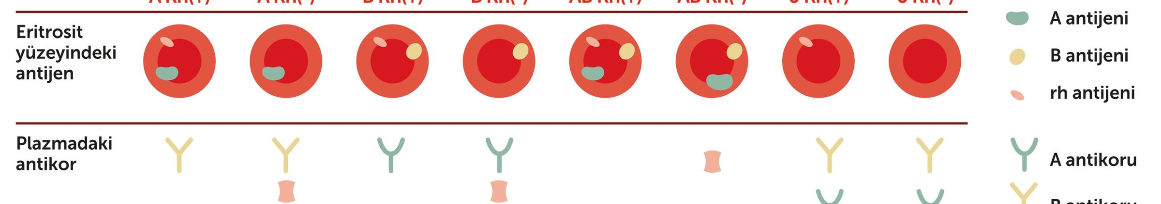
Kan Grupları
Kendimize ait kan grubunun bilinmesi, sağlık ve bazı hayati durumlarda önemli bir role sahiptir. Bu sunumda, kan grupları hakkında merak edilenleri öğreneceksiniz.
Yusuf SELEN

Slide 2




Kan Grupları Nedir?
ABO
A, B, AB ve O olarak dört ana grupta toplanan kan gruplarıdır.
Rh
Rh pozitif ve Rh negatif olarak iki ana grupta toplanan kan gruplarıdır.
Sık Görülen
A, B ve O grubu en sık görülen kan gruplarıdır.
Nadir
AB grubu ise en az rastlanan kan grubudur.

Slide 3


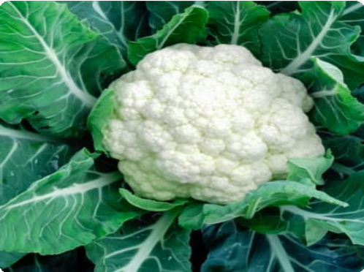
Kan Grupları Neden Önemlidir?
Kan Transfüzyonu
Gebelikte Uyuşmazlık
Bebeğin sağlığı açısından kan grubu uyumsuzluğu önemli bir risk faktörüdür.
Bazı Hastalıklarla İlişkisi
Bazı hastalıklar, belirli kan grupları ile ilişkilendirilebilir.
Uygun kan grubunun kullanılması, alıcının yaşamını kurtarabilir.

Slide 4



Kan Grupları Nasıl Belirlenir?
Kan Numunesi Alımı
Bu test için genellikle bir damar yolundan kan numunesi alınır.
1
2
3
Kan Grubu Testi
Sodyum Klorür Testi
Kan grubu, bir kan grubu testi ile belirlenir.
Sodyum klorür solüsyonu, AB grubu kanın belirlenmesi için kullanılabilir.

Slide 5
Kan Gruplarının Tarihi
Kan aktarımlarının, kan grupları konusunda hiçbir bilginin olmadığı halde önceleri başarıyla sürdürülebilmesi dikkat çekicidir. Landois 1875'te köpek kanının başka bir cinsin kanı ile karıştırıldığında 2 dakika içerisinde sürekli lizise (hücre parçalanması) neden olduğunu bildirmiştir. Bu çalışmayı bilen Karl Landsteiner, 22 kişide yaptığı çalışmada alyuvar ve serum arasındaki tepkimeleri tanımlayarak 1901’de sonuçlarını yayınlamıştır. Landsteiner önceleri A, B, C olmak üzere üç kan grubu tanımladı. Sonraki yıl öğrencileri olan DeCastello ve Sturli 155 kişiyi kapsayan daha geniş bir çalışma ile kan grup sistemini A, B, O, AB olarak tanımladılar (1902). 1922’de Amerika Birleşik Devletleri’ne göç eden Landsteiner 1930 yılında Nobel Fizyoloji veya Tıp Ödülü'ne layık görülmüştür. Diğer kan grup sistemleri tanımlanmadan neredeyse yarım yüzyıllık bir zaman geçmiş ve 1939’da Philip Levine tarafından sunulan bir olgu ile Rhesus (Rh etkeninin bulunduğu maymunun adı) etkeninin varlığına dikkat çekilmiştir. Sonraki birkaç yıl içerisinde yapılan benzer çalışmalarla yeni antijen sistemleri tanımlanmıştır.

Slide 6
Kan Bağışı ve Kan Nakli Süreci
Kan Bağışı
Kan Nakli
Kan verme işlemi
Kan grubu uygunluğu kontrolü
Kanın tarama testleri
Antikor taraması yapılır
Kontrol ve saklama işlemi
Bireyselleştirilmiş tedavi planı yapılır

Slide 7




Kan Grubu Uyumsuzluğu ve Riskleri
1
Transfüzyon Reaksiyonları
Uyumsuz kan grubu transfüzyonları, ciddi alerjik reaksiyonlara neden olabilir.
2
Gebe Kadınlarda Rhesus Uyuşmazlığı
Rh uyumsuzluğu, bebekte hemolitik hastalık riski oluşturabilir.
3
Kan Hastalıkları
Bazı kan hastalıkları, belirli kan grupları ile daha sık ilişkilendirilir.

Slide 8
Kan Grubu Diyeti
Kan Grubu A
Kan Grubu B
Kan Grubu AB
Kan Grubu 0
Bol sebze tüketin.
Et ve süt ürünleri tüketimini sınırlandırın.
Yeşil sebzeler tüketin.
Kırmızı eti, tavuk yerine daha çok balık tüketin.
Süt ürünlerinden yoğurt ve sütü tercih edin.
Süt ve süt ürünlerini tercih edin.
Kırmızı ve beyaz et ile balık tüketebilirsiniz.
Yoğun soslu yemeklerden kaçının.
Et tüketimini arttırın.
Az kepekli tahıllar tüketin.
Süt ve süt ürünlerinden kaçının.
Kepekli tahılları tercih edin.

Slide 9

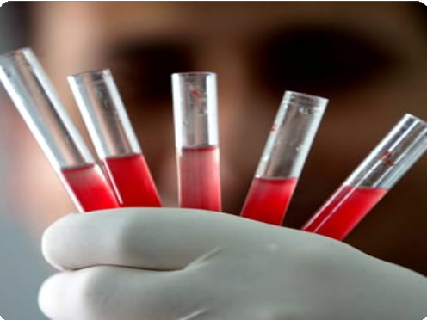
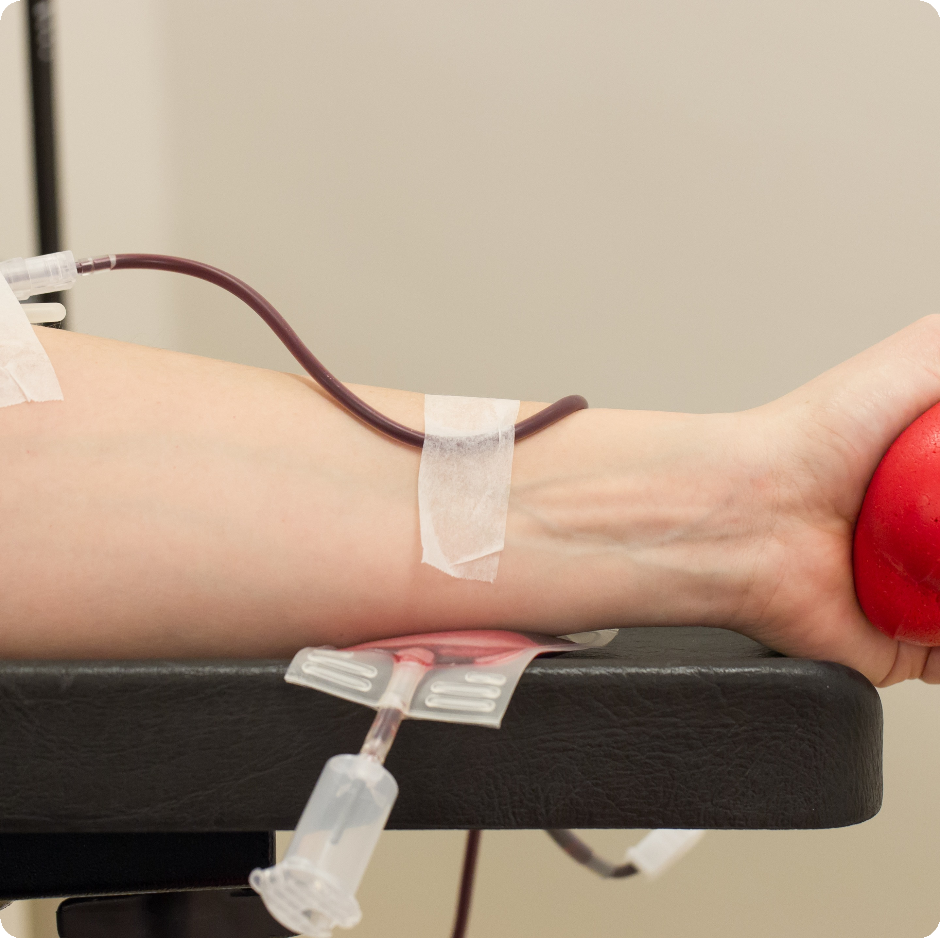
Kan Grupları Hakkında İlginç Gerçekler
Kan Engelliler
Nadir Kan Grupları
Bazı kan grupları, dünya genelinde oldukça nadir görülür ve kan bağışı sırasında özellikle aranırlar.
Kan Bağışı
Kan bağışında bulunmanız, hayat kurtarabilir ve sağlıklı bir hayat yaşamanızı sağlayabilir.
Bazı ülkelerde, insanların kan grubu sebebiyle hayatındaki pek çok şey değişiklik gösterebilir.

